Slide 1


Universidade Federal do Pará
Instituto de Tecnologia
Faculdade de Engenharia Mecânica
ELEMENTOS DE MÁQUINAS
Eixos
Prof. Giovanni de Souza Pinheiro
BELÉM
2023

Slide 2
Elementos de Máquinas
INTRODUÇÃO
Eixos de transmissão, ou simplesmente eixos, são usados em praticamente todas as partes de máquinas rotativas para transmitir movimento de rotação e torque de uma posição a outra.
Às vezes, os eixos incluem engrenagens, polias ou catracas, que transmitem o movimento rotativo via engrenagens acoplantes, correias ou correntes de eixo a eixo.
Os eixos são montados em mancais, em uma configuração biapoiada (montagem de sela), em balanço ou saliente, dependendo da configuração da máquina.
A carga em eixos de transmissão de rotação é predominantemente uma de dois tipos: torção devido ao torque transmitido ou flexão devido às cargas transversais em engrenagens, polias e catracas.

Slide 3
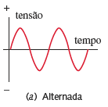
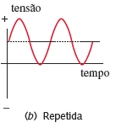
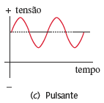
Elementos de Máquinas
INTRODUÇÃO:
O caráter de ambas as cargas de torção e flexão pode tanto ser fixo (constante) quanto variar com o tempo.
Um eixo pode estar sujeito a torques alternados, repetidos e pulsantes.
comumente eixos possuem um número de degraus ou ressaltos onde o diâmetro mude para acomodar elementos fixados, como mancais, catracas, engrenagens etc.

Slide 4
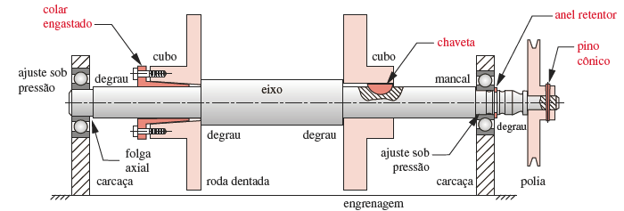
Elementos de Máquinas
CONEXÕES E CONCENTRAÇÃO DE TENSÕES:
É mais comum que os eixos tenham um número de degraus ou ressaltos onde o diâmetro mude para acomodar elementos fixados, como mancais, catracas, engrenagens, etc.
Degraus ou ressaltos são necessários para prover precisão e uma localização axial consistente dos elementos fixados, bem como para criar um diâmetro apropriado para alojar peças padronizadas, como mancais.
Chavetas, anéis retentores ou pinos transversais são frequentemente usados para segurar elementos fixados ao eixo a fim de transmitir o torque requerido ou para prender a parte axialmente.
Cada uma dessas mudanças no contorno contribuirão para alguma concentração de tensões e isso deve ser incluído nos cálculos das tensões de fadiga para o eixo.

Slide 5
Elementos de Máquinas
MATERIAIS PARA EIXO:
O aço é a escolha lógica para o material de eixo por causa do seu elevado módulo de elasticidade, embora o ferro fundido ou nodular seja também usado algumas vezes, especialmente se as engrenagens e outras junções forem integralmente fundidas com o eixo.
O bronze ou o aço inoxidável é usado às vezes para ambientes marítimos ou corrosivos.
Aço endurecido total ou parcialmente pode ser a melhor escolha de material para o eixo, em locais onde o eixo se apoia no mancal, girando dentro de um mancal de deslizamento, a dureza pode tornar-se um aspecto relevante.
A maior parte dos eixos de máquinas é feita de aço de baixo ou médio carbono, obtido por laminação a frio ou a quente, embora aços-liga sejam também usados quando se precisa de sua alta resistência;
Notes:
Mancais de rolamento não requerem eixos endurecidos.

Slide 6
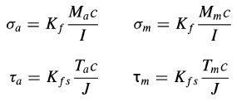
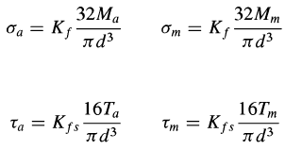
Elementos de Máquinas
TENSÕES EM EIXOS:
Tensões flutuantes devido flexão e torção, alternadas e médias:
Onde e são, o fator de concentração de fadiga para flexão e torção respectivamente.
Sendo o eixo sólido com seção transversal circular:

Slide 7
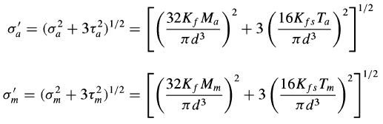
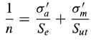
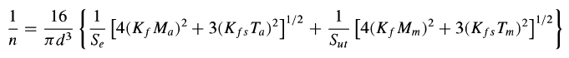
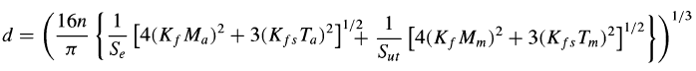
Elementos de Máquinas
TENSÕES EM EIXOS:
Aplicando a teoria de falha, de acordo com Von Mises para eixos rotativos, circulares sólidos, sem carga axial:
Utilizando o critério de Goodman modificado:
ou

Slide 8
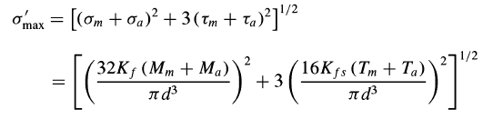
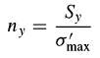
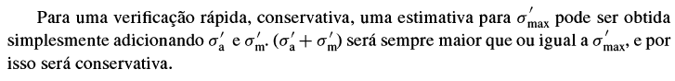
Elementos de Máquinas
TENSÕES EM EIXOS:
A Os critérios de Goodman e de Gerber não se resguardam quanto ao escoamento, sendo necessário uma verificação separada para o escoamento:
Para verificação do escoamento:

Slide 9
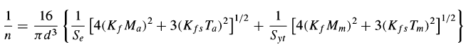
Elementos de Máquinas
TENSÕES EM EIXOS:
Utilizando o critério de Soderberg:
Ou
Onde
Para torção e flexão constante, Mm e Ta são nulos.
q - sensitividade de entalhe,
- fator de concentração de tensão;
- fator de concentração de tensão de fadiga.

Slide 10
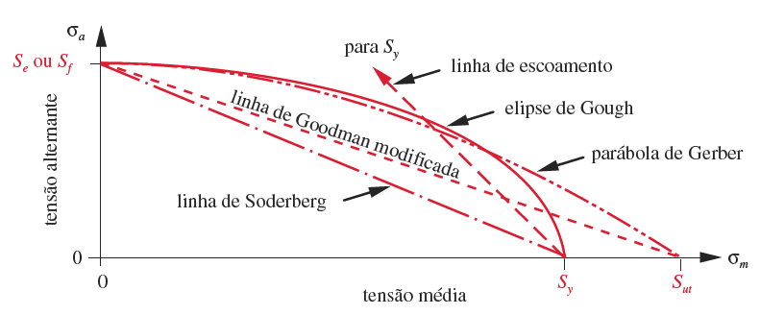
Elementos de Máquinas
TENSÕES EM EIXOS:

Slide 11
Elementos de Máquinas
Regras gerais para projeto de eixos
Para minimizar as tensões e deflexões, o comprimento do eixo deve ser mantido o menor possível e os trechos em balanço, ser minimizados.
Uma viga em balanço terá uma deflexão maior que uma viga biapoiada para o mesmo comprimento e as mesmas carga e seção transversal, de modo que se deve usar a viga biapoiada, a menos que o uso do eixo em balanço seja ditado por restrições de projeto.
Um eixo vazado tem um razão melhor de rigidez/massa (rigidez específica) e frequências naturais mais altas que aquelas de um eixo comparavelmente rígido ou sólido, mas ele será mais caro e terá um diâmetro maior.
Tente colocar concentradores de tensão longe das regiões de grandes momentos fletores, se possível, e minimize seu efeito com grandes raios e aliviadores de tensão.

Slide 12
Elementos de Máquinas
Regras gerais para projeto de eixos
Se a principal preocupação é minimizar a deflexão, talvez o material mais indicado seja o aço de baixo carbono, porque sua rigidez é tão alta quanto aquela de aços mais caros, e um eixo projetado para pequenas deflexões tenderá a ter tensões baixas.
As deflexões nas posições de engrenagens suportadas pelo eixo não devem exceder cerca de 0,005 in, e a inclinação relativa entre os eixos da engrenagem deve ser menor que cerca de 0,03°.
Se forem usados mancais planos (de luva), a deflexão do eixo ao longo do comprimento do mancal deve ser menor que a espessura da película de óleo no mancal.
Se forem usados mancais de rolamento não autoalinhantes, a inclinação do eixo nos mancais deve ser mantida menor que aproximadamente 0,04°

Slide 13
Elementos de Máquinas
Regras gerais para projeto de eixos
Se estiverem presentes cargas axiais de compressão, elas deverão ser descarregadas por meio de um único mancal para cada direção de carga. Não divida as cargas axiais entre mancais axiais, pois a expansão térmica do eixo pode sobrecarregar os mancais.
A primeira frequência natural do eixo deve ser pelo menos três vezes a frequência máxima da carga esperada em serviço, e preferencialmente muito mais. (Um fator de 10× ou mais é preferido, mas normalmente é difícil conseguir isso em sistemas mecânicos.)

Slide 14
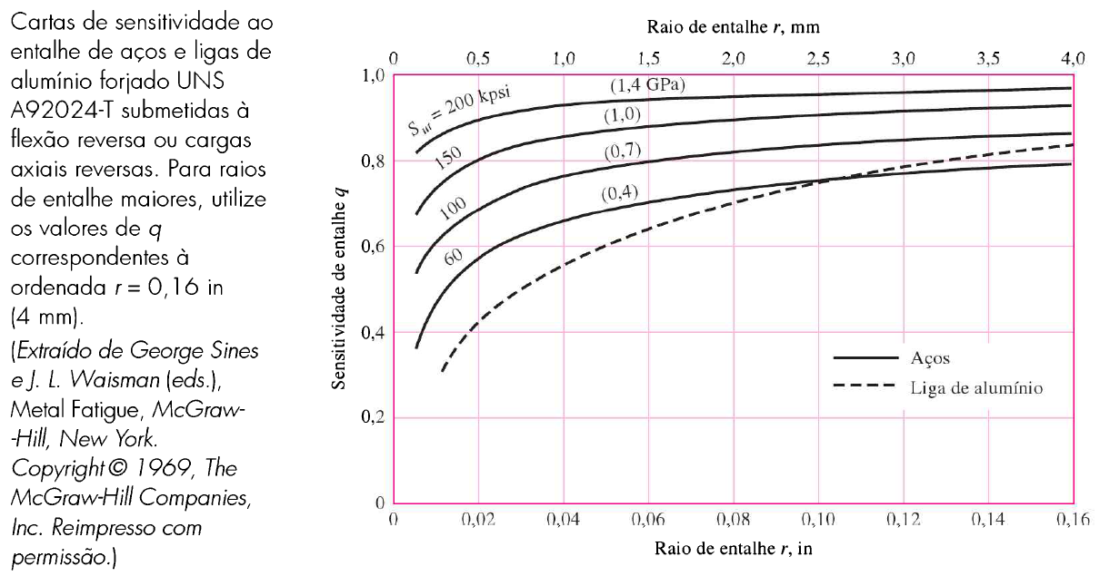
Elementos de Máquinas

Slide 15
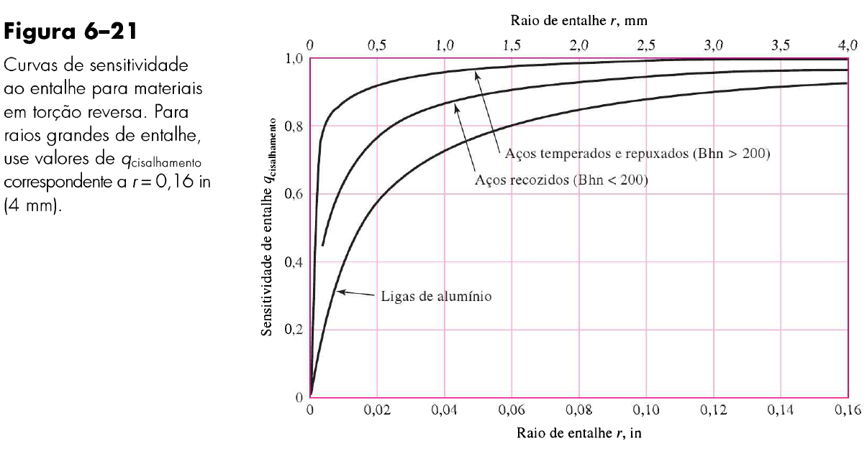
Elementos de Máquinas

Slide 16
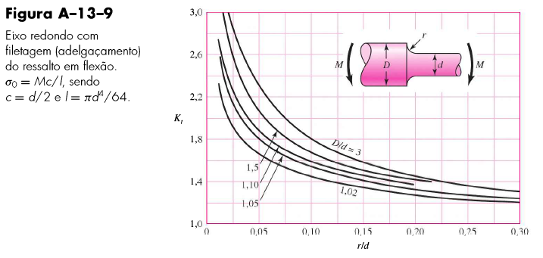
Elementos de Máquinas

Slide 17
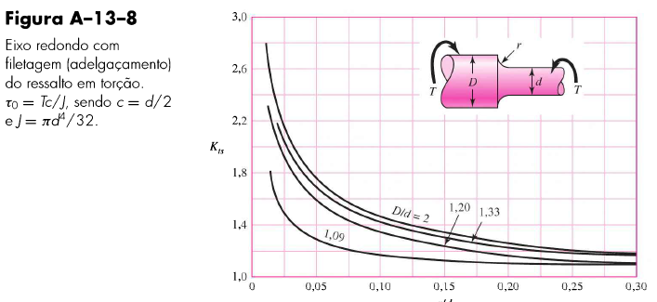
Elementos de Máquinas

Slide 18
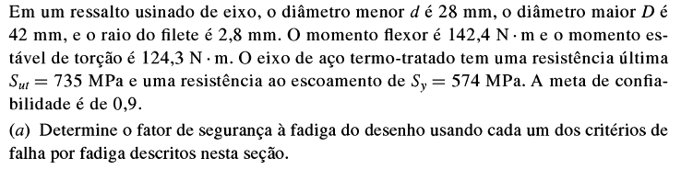
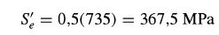
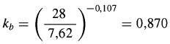
Elementos de Máquinas
Exercício:
a) Determine o coeficiente de segurança pelo método de falha de Goodman modificado e compare o resultado com o obtido pelo critério de Soderberg.
Adote: Kf= 1,58; Kfs=1,39; Se= 205Mpa

Slide 19
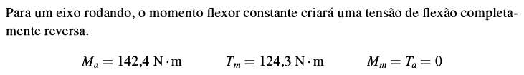
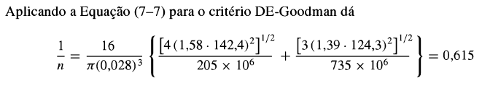
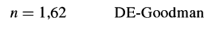
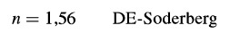
Elementos de Máquinas
Solução:

Slide 20
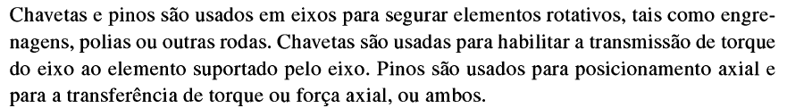
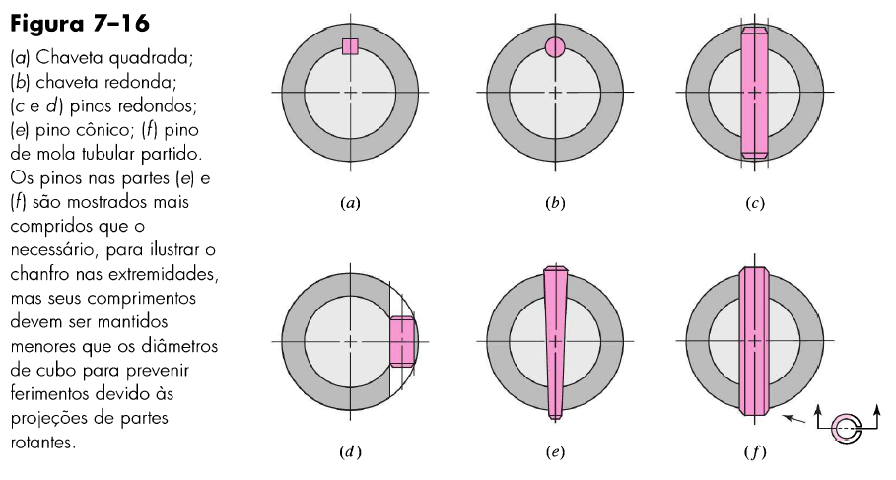
Elementos de Máquinas
Chavetas e pinos:

Slide 21
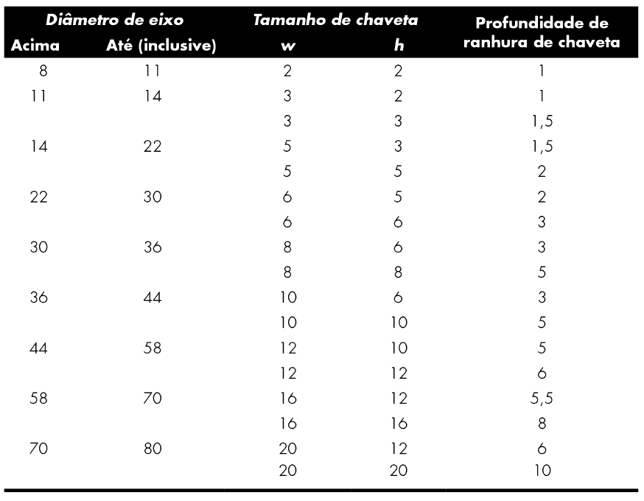
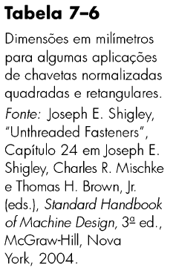
Elementos de Máquinas
Chavetas e pinos:

Slide 22
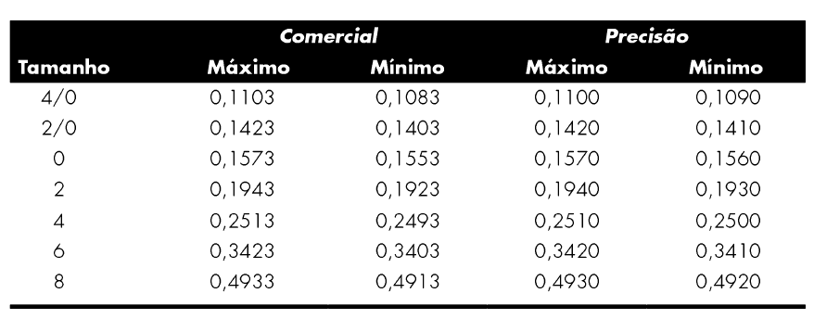
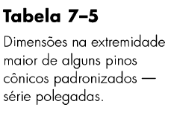
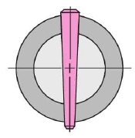
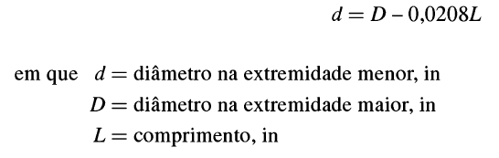
Elementos de Máquinas
Chavetas e pinos:

Slide 23
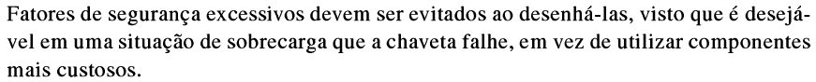

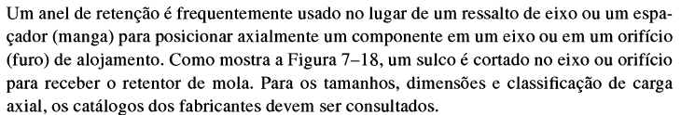
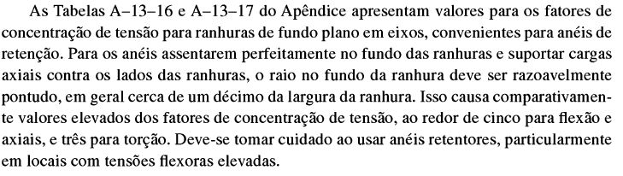
Elementos de Máquinas
Chavetas e pinos:

Slide 24
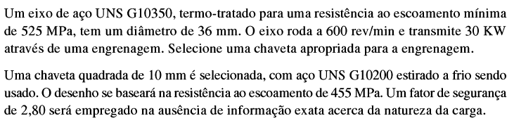
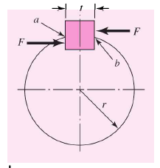
Elementos de Máquinas
Exercício:

Slide 25

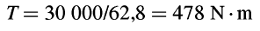
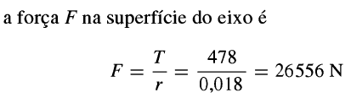
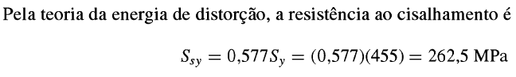
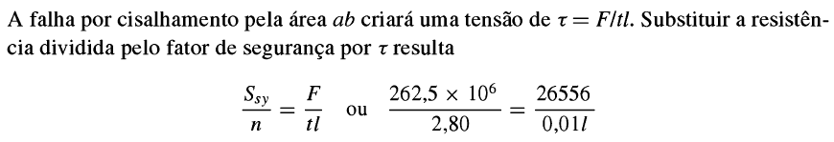
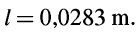
Elementos de Máquinas
Exercício:

Slide 26
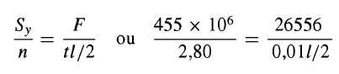
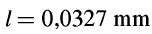
Elementos de Máquinas
Exercício:

Slide 27
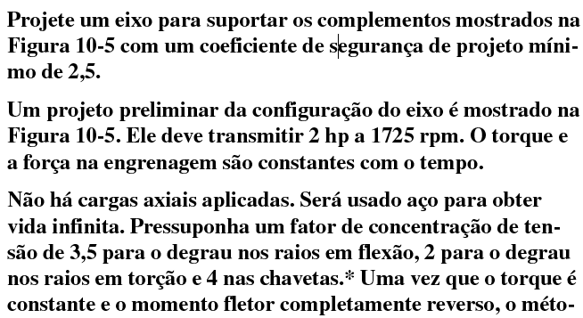
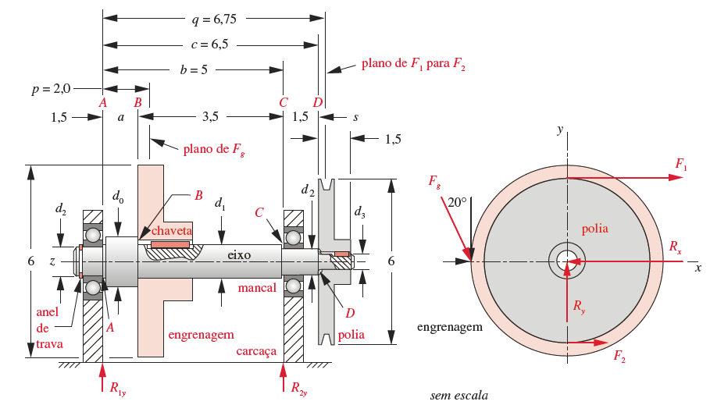
Elementos de Máquinas
Exercício:

Slide 28
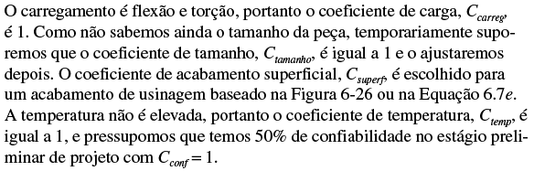
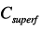

Elementos de Máquinas
Exercício:

Slide 29




Elementos de Máquinas
Exercício:

Slide 30





Elementos de Máquinas
Exercício:

Slide 31




Elementos de Máquinas
Exercício:

Slide 32



Elementos de Máquinas
Exercício:

Slide 33

Elementos de Máquinas
Exercício:

Slide 34
Elementos de Máquinas
FIM

